Slide 2
软件开发过程
需求分析
Why
Who
How
When
Where
What
我们为什么要开发这样的应用系统？
谁会使用这个应用系统？
用户会用什么样的方式使用这个系统？
用户何时会使用这个系统？
用户在什么场景下会使用这个系统？
基于上述问题，我们要开发出什么样的系统？

Slide 3
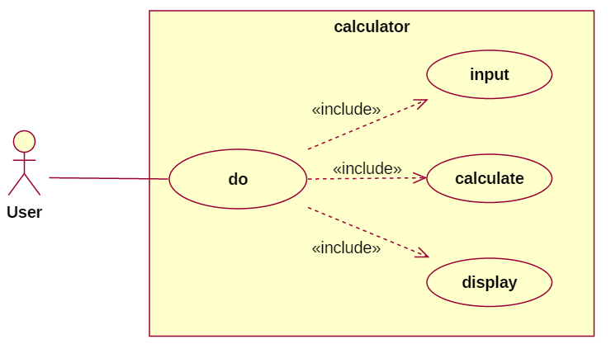
软件开发过程
需求分析
用例图

Slide 4
软件开发过程
系统设计
系统设计的主要过程（但不是全部）包括：
系统体系结构设计。
模块设计。
用户界面设计。

Slide 5
软件开发过程
体系结构设计
系统设计
目标系统是一个独立的应用系统。因此，系统的体系结构应该是集中式的，即有一个总控模块调度其他功能模块。
接下来要进行的是系统的模块分解。例如：
总控
模块1
模块2
子模块11
子模块22
子模块21

Slide 6
软件开发过程
系统设计
数据结构设计
struct expression
{
lhs: integer;
rhs: integer;
optr: char;
result: integer;
};
struct calculator
{
expr: expression;
input() : void;
calculate() : void;
display() : void;
doCalc() : void;
};

Slide 7
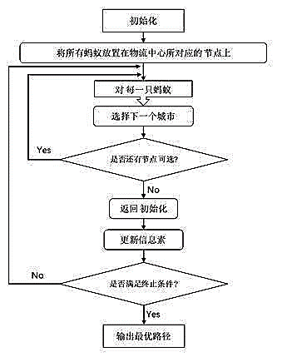
软件开发过程
系统设计
算法设计

Slide 8
软件开发过程
其他工作
用户界面设计
人机界面设计原则
编码实现
添加实现细节
代码测试
交付和运维
用户的反馈
系统升级和维护

